Slide 1
Appunti per ostetriche e non solo
Collegio delle Ostetriche della provincia di Mantova
Green Park Mantova, Strada Circonvallazione Sud 21/B
Mantova
25 marzo – 8/22 aprile – 6/20 maggio 2017

Slide 2
Ruolo della colposcopia nello screening con Pap test
Invito ogni 2 anni Pap test
Esito normale
I LIVELLO
Esito anormale < 5%
Approfondimento Diagnostico-Terapeutico II LIVELLO
Colposcopia +-biopsia + altri accertamenti
La gestione del II livello come continuità
•Diagnosi
•Terapia
•Follow-up

Slide 3
Rappresenta un mezzo di indagine che permette di riconoscere, delimitare e diagnosticare differenti aspetti normali e anormali dell’esocervice, della vagina, della vulva e del perineo.
La colposcopia
La colposcopia è un esame di secondo livello che ha un ruolo
centrale nella gestione delle lesioni precancerose
individuate dalla citologia.
L’indagine colposcopica viene oggi intesa come
un’esplorazione, a diversi ingrandimenti, prima e dopo
applicazione di reagenti, di tutto il tratto genitale inferiore,
ossia COLPOSCOPIA CERVICALE e DEI FORNICI,
COLPOSCOPIA VAGINALE, VULVOSCOPIA e
PERINEOSCOPIA

Slide 4
Indicazioni alla colposcopia
Approfondimento diagnostico dopo test di screening alterato (Pap test o HPV test)
Terapia chirurgica cervicale conservativa
Follow-up della CIN trattata.
Altre : Condilomatosi tratto genitale inferiore, Cervice sospetta ( stillicidio di ndd , area cervicale sospetta, polipi)patologia vaginale e vulvare

Slide 5
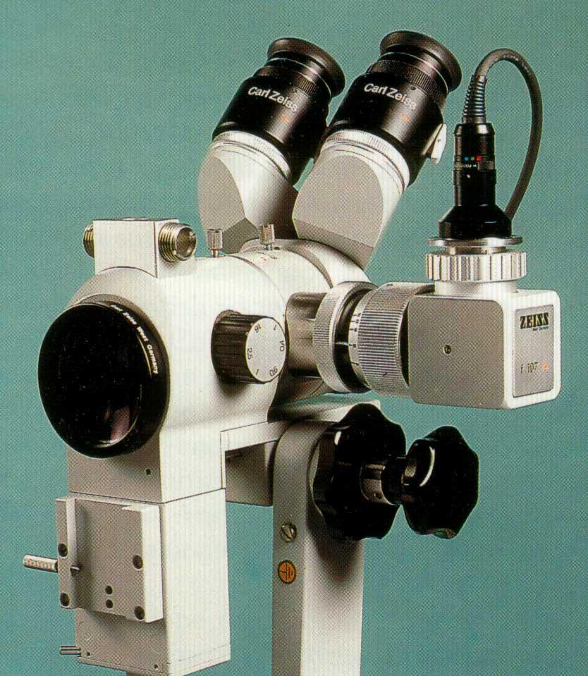
IL COLPOSCOPIO
Per un adeguato esame importante
è lo strumentario,
il colposcopio è un
microscopio che visualizza
cute e mucose con
ingrandimenti da 6 e 40 volte.
Il raggio di luce incidente
penetra nei tessuti e
viene in parte
assorbito ed in parte riflesso.
L’assorbimento luminoso
dipende dalle caratteristiche del
tessuto
biologico e in particolare
dalla sua densità ottica

Slide 6
TECNICA DELL’ESAME COLPOSCOPICO
ESPLORAZIONE DIRETTA DEI GENITALI ESTERNI
2. INTRODUZIONE DELLO SPECULUM ED
ESPOSIZIONE DELLA PORTIO: non utilizzare lubrificanti (al massimo utilizzare acqua tiepida) eseguire la manovra delicatamente,specie nelle donne in post menopausa per non causare lesioni traumatiche
3. PRIMA OSSERVAZIONE DIRETTA AL COLPOSCOPIO
DELLA PORTIO E DELLA VAGINA
4.ESAME COLPOSCOPIC O DOPO DETERSIONE DELLA
PORTIO CON SOLUZIONE FISIOLOGICA

Slide 7
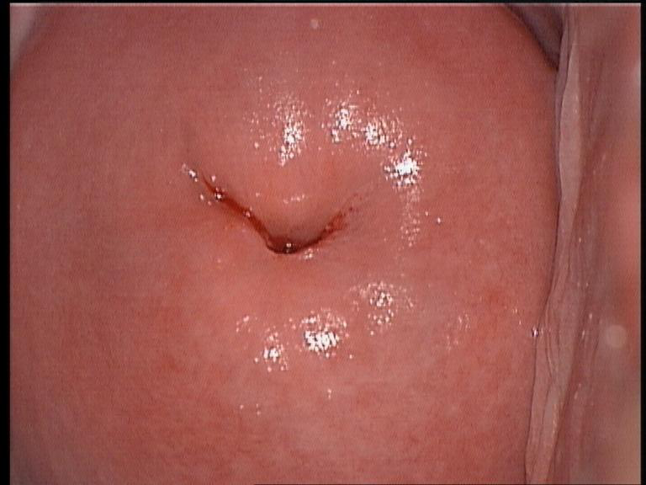
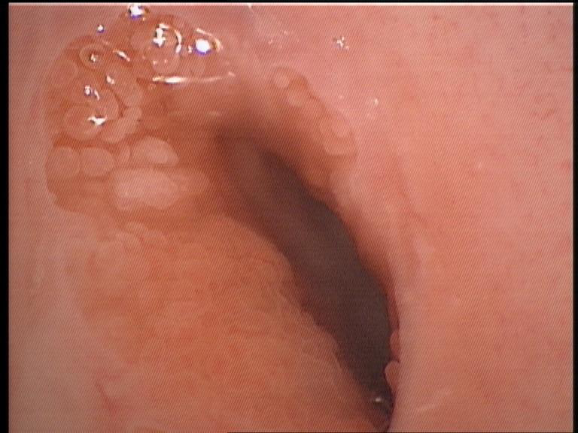
5. ESAME COLPOSCOPICO DOPO DETERSIONE DELLA PORTIO E DEI FORNICI CON ACIDO ACETICO AL 5%:
L’epitelio normale è trasparente e non subisce variazioni all’acido acetico.
E’ possibile distinguere l’epitelio squamoso dal cilindrico

Slide 8
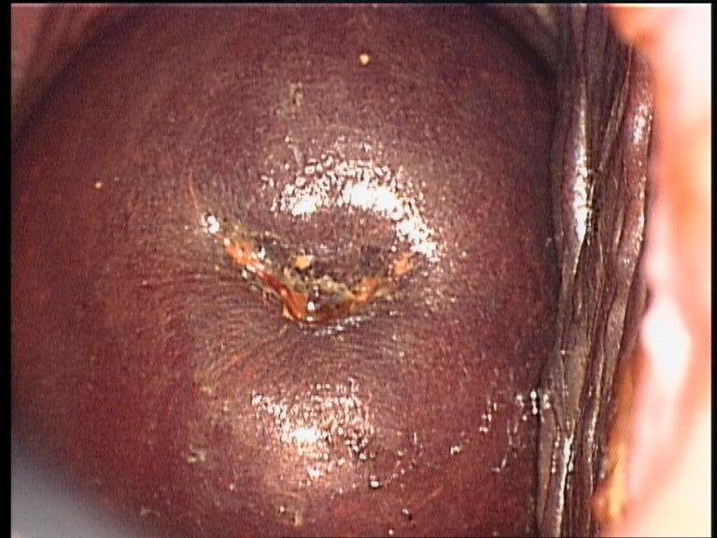
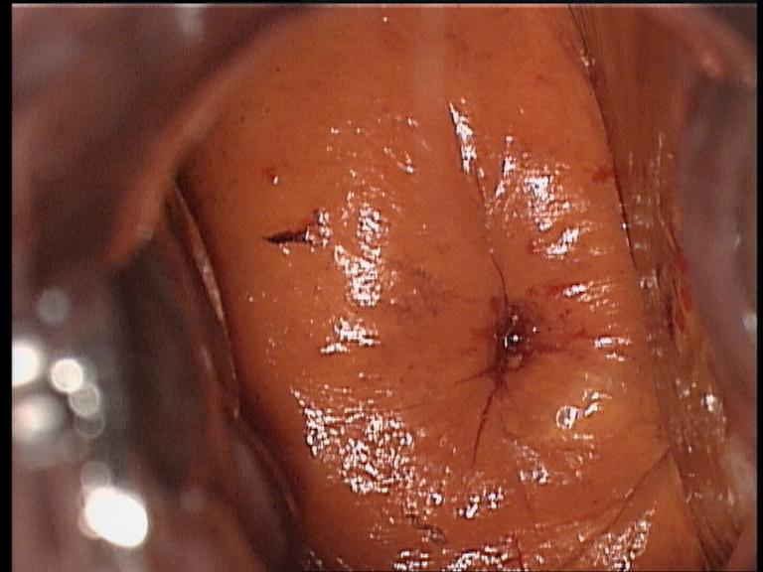
6. APPLICAZIONE SOLUZIONE DI LUGOL TEST DI SCHILLER + EV. BIOPSIA
La soluzione iodata colora l’epitelio squamoso normale perché si combina con le cellule dello strato intermedio ricche di glicogeno. Se l’epitelio è atrofico manca parte dello strato epiteliale per cui non si colora
7.VAGINOSCOPIA
8. ESTRAZIONE DELLO SPECULUM
9. VULVOSCOPIA: osservazione
diretta

Slide 9
La colposcopia nella diagnosi:
– Definire la presenza o assenza di lesione
– Definire la giunzione squamo-colonnare
– Definire la topografia della lesione:
• sede
• l’estensione
• i limiti esocervicali ed endocervicali
Criteri colposcopici : IFCCP 2011

Slide 10
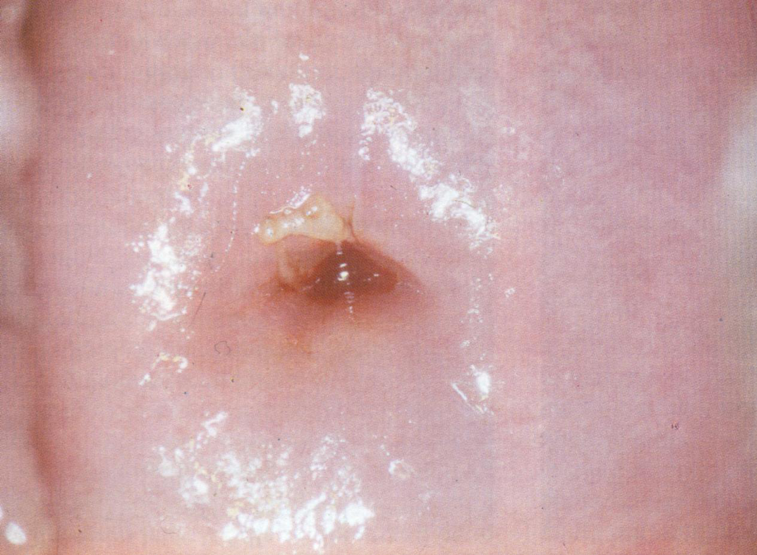
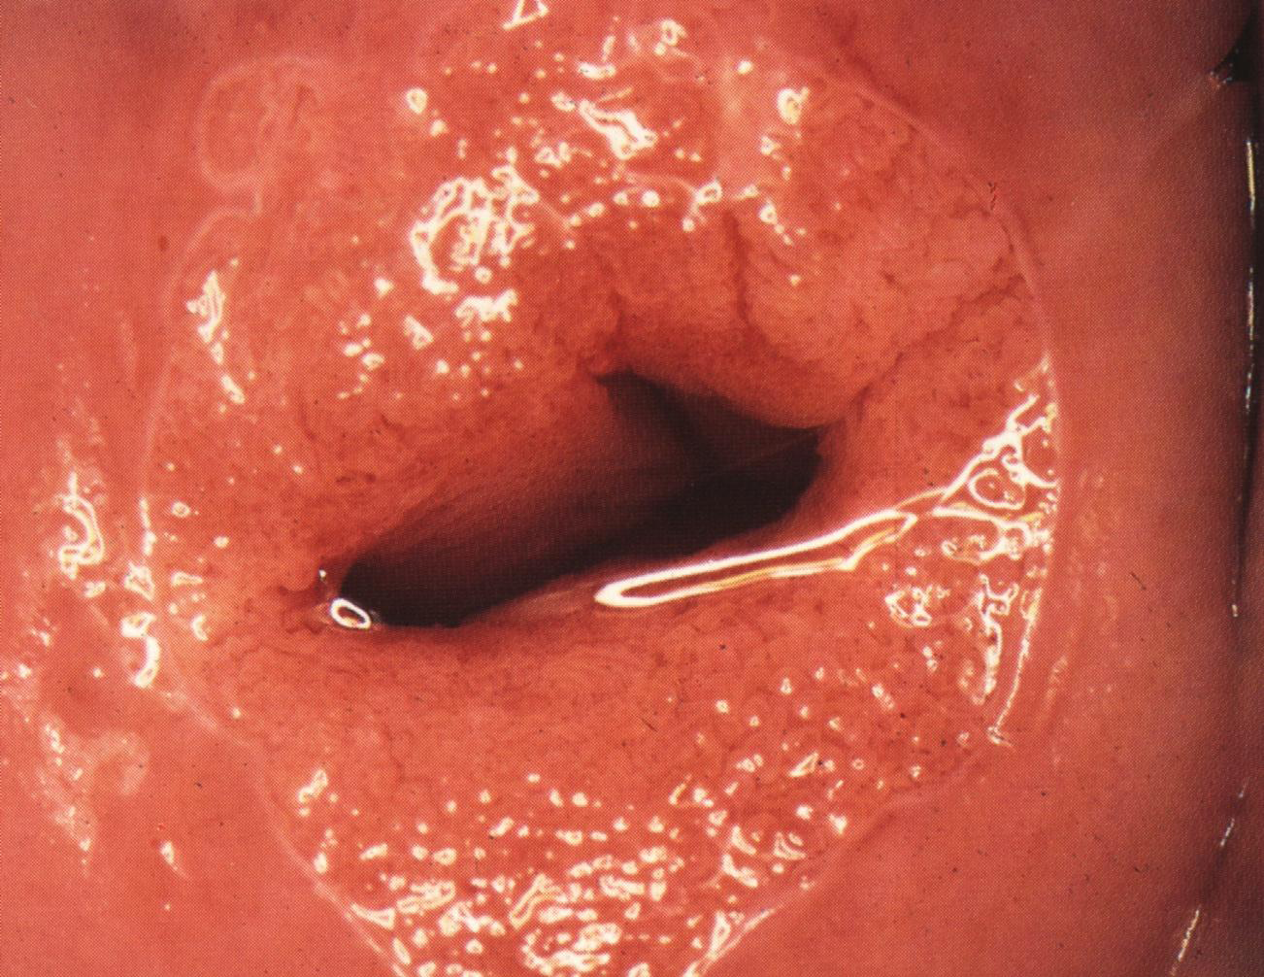
GSC
La cervice e la vagina sono rivestite da
epitelio pavimentoso pluristratificato
non corneificato, la cavità uterina da
epitelio colonnare monostratificato di tipo ghiandolare.
Il confine tra epitelio pavimentoso e ghiandolare
viene denominato GIUNZIONE SQUAMOCOLONNARE

Slide 11
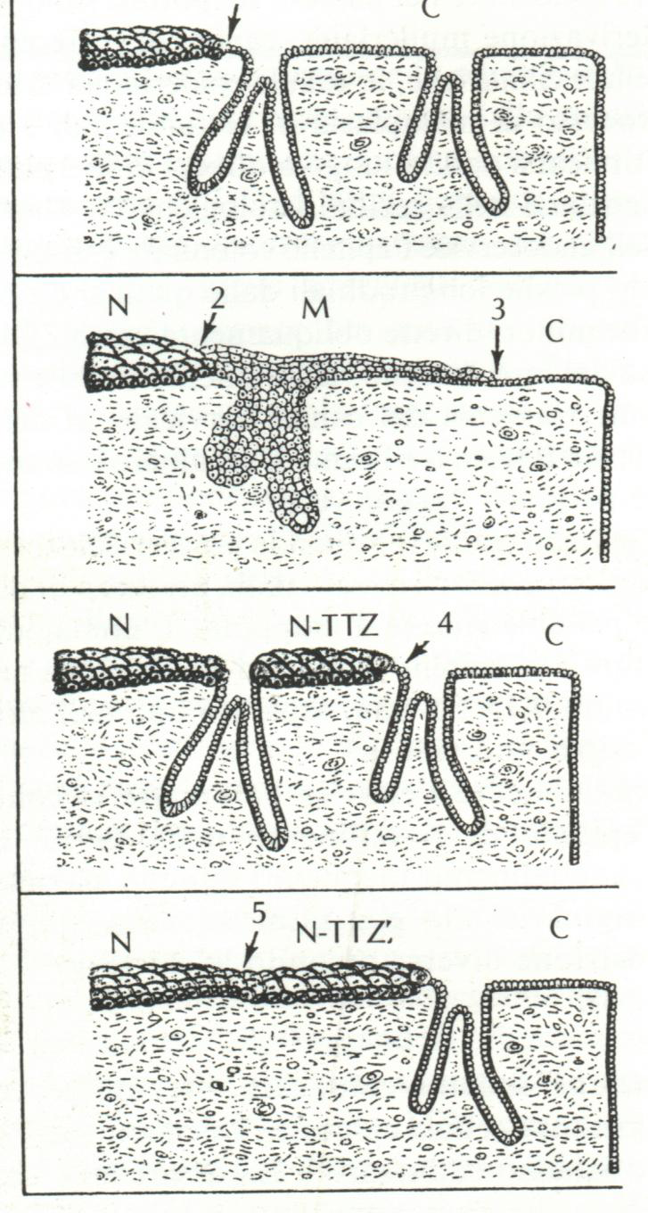
La colposcopia focalizza attenzione su: La zona di trasformazione ovvero la zona della cervice inizialmente ricoperta da epitelio colonnare che attraverso un processo di metaplasia viene sostituito da epitelio squamoso . La zona di trasformazione è la sede dove origina la displasia e quindi del tumore
La ZT è l’area più a rischio in cui inizia il processo di trasformazione neoplastica poiché le cellule sono più soggette all’azione degli agenti oncogeni

Slide 12

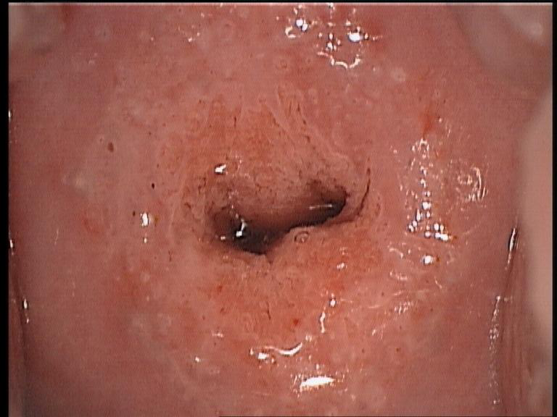

Zona di trasformazione normale

Slide 13
La colposcopia anormale
•L’epitelio squamoso anormale appare acetobianco. Il tessuto anormale perde la trasparenza per la reazione transitoria di coagulazione delle proteine che sono molto rappresentate.
•Esiste una terminologia colposcopica specifica che permette di classificare i quadri in
–Normale
–Zona di trasformazione anormale di grado 1
–Zona di trasformazione anormale di grado 2
–Sospetto carcinoma

Slide 14
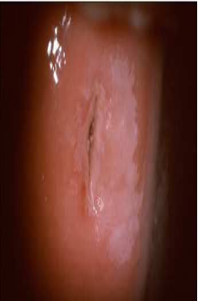
Diagnosi colposcopica :
Area Tasfomazione
Anormale Grado 1
• Colore bianco brillante
trasparente, superficie liscia
• Margini sfrangiati
• Pattern vascolare normale
Diagnosi istologica:
CIN 1

Slide 15
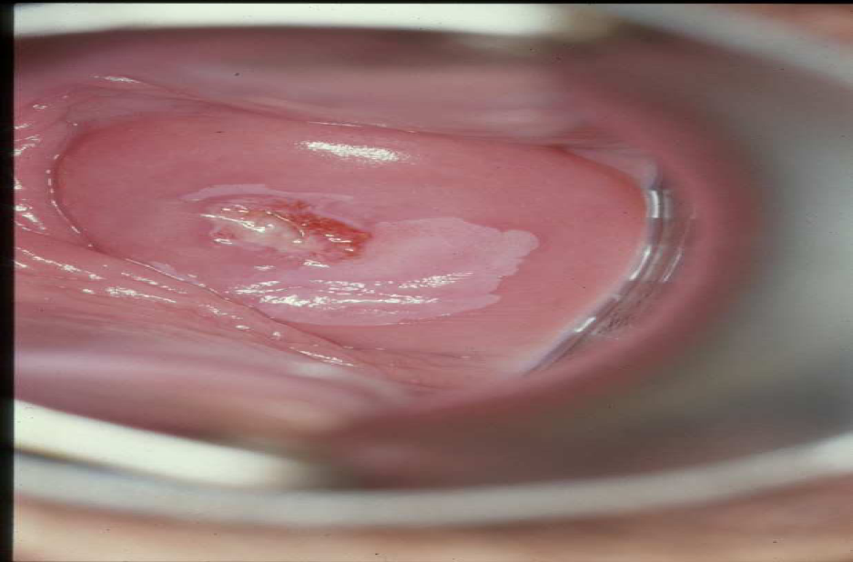
Diagnosi colposcopica :
Area Trasformazione
Anormale Grado 2
Diagnosi istologica:
CIN 2

Slide 16
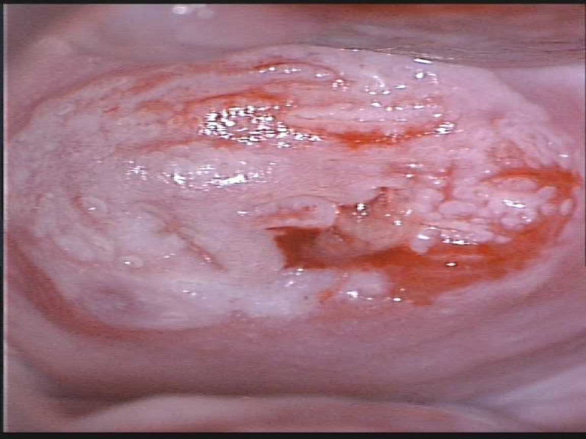
DIAGNOSI COLPOSCOPICA:
Sospetto carcinoma
DIAGNOSI ISTOLOGICA:
Carcinoma in situ

Slide 17
La colposcopia nella diagnosi
•Sulle aree anormali viene eseguita la biopsia mirata.
•La colposcopia completa il suo ruolo di indagine diagnostica avvalendosi delle
tecniche aggiuntive per la Biopsia ed il Sondaggio del canale cervicale
La diagnosi definitiva è istologica

Slide 18
Variabili di cui tenere conto nella decisione terapeutica
•La maggior parte delle displasie lievi regrediscono spontaneamente perché più spesso correlate ad HPV responsabili di infezioni transitorie
•Il vero precursore del carcinoma è la CIN 3 o displasia grave e carcinoma in situ
•Attualmente anche la CIN 2 o displasia moderata viene trattata come CIN di ALTO GRADO e quindi come la CIN 3
•I trattamenti non sono esenti da effetti collaterali

Slide 19
Quindi l’atteggiamento terapeutico è diverso per
BASSO GRADO
ALTO GRADO
CIN 1
displasia lieve e condiloma
CIN 2/CIN3
Displasia moderata,grave,
carcinoma in situ

Slide 20
Terapia della displasia di basso grado
Attesa : della risoluzione spontanea della lesione ;
trattamento dopo almeno due anni.
*In alcuni casi (persitenza oltre 2 anni, desiderio della paziente, età avanzata, GSC non visibile, lesione ampia, pregressa HCIN) è accettabile
l’ asportazione della lesione al momento della diagnosi.

Slide 21
TERAPIA DELLA CIN di ALTO GRADO
( Displasia moderata-grave e CIS)
Trattamento conservativo, preferenziale allo scopo di
mantenere la fertilità della paziente
*Asportazione dell’utero in casi particolari
(es.lesioni gravi come CIS in donne che non desiderano
gravidanze, lesioni persistenti, stato ansioso,
inaffidabilità al follow-up ecc.)

Slide 22
La colposcopia nella terapia
• Tutti i trattamenti chirurgici di lesioni cervicali
pretumorali devono essere eseguiti su guida
colposcopica
• Il trattamento deve essere adattato alle
caratteristiche della lesione
• Il trattamento non mirato può creare complicanze e recidive

Slide 23
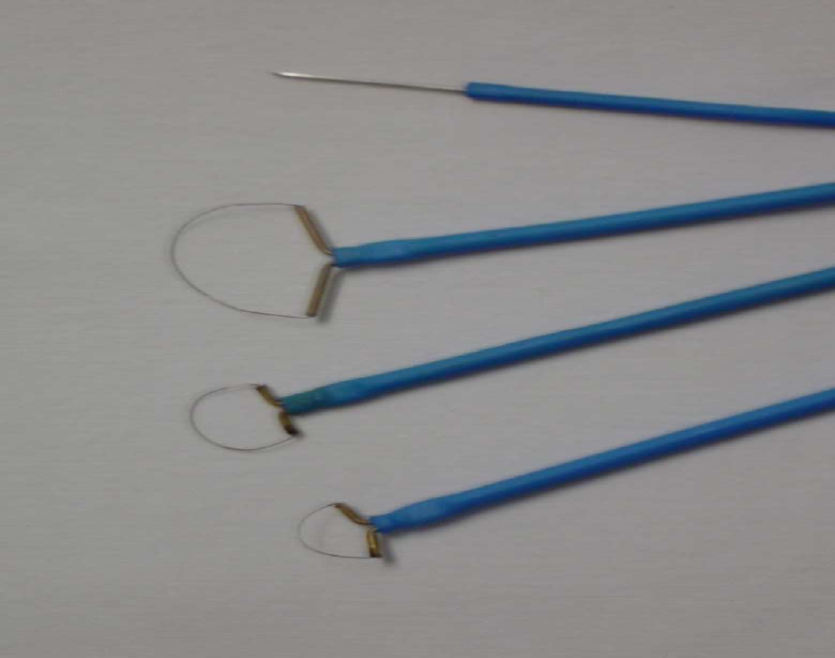
Il trattamento di elezione per le lesioni pretumorali
oggi è conservativo
•Escissione con ansa diatermica in radiofrequenza
• Anestesia locale
• In ambulatorio chirurgico
80% casi

Slide 24
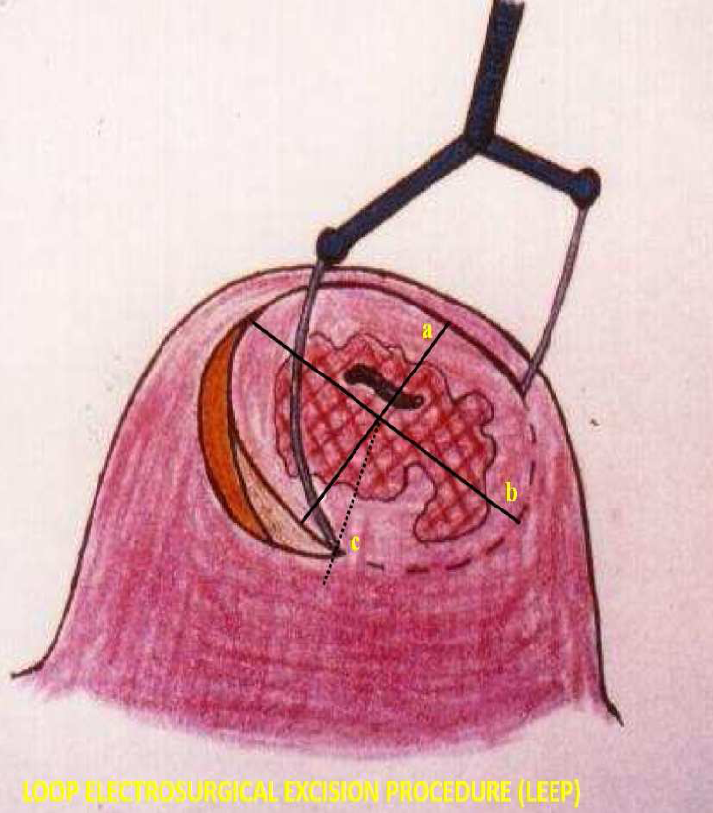
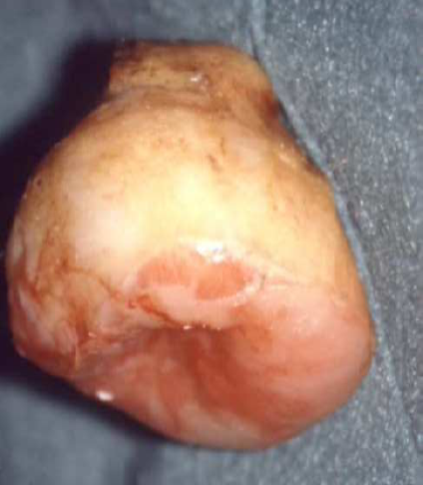
Escissione chirurgica in radiofrequenza con bisturi ad ansa

Slide 25
Efficacia del trattamento della CIN
•Guarigione nel 90% con tutte le tecniche
•Recidiva/malattia residua < 10%
–Nel 90% dei casi entro i primi 2-3 anni
–Necessità di follow-up intensivo per almeno 2-3 anni (PAPTEST+COLPOSCOPIA)
•Rischio almeno 2-5 volte più alto, rispetto a chi non ha mai avuto CIN, di avere il Carcinoma invasivo nei 25 anni successivi Necessità di mantenere sempre i controlli in futuro

Slide 26
ATTIVITA’ AMBULATORIO DI COLPOSCOPIA
DELL’OSPEDALE DI MANTOVA NEL 2016
LESIONI DIAGNOSTICATE
1508 PRESTAZIONI

Slide 27
Conclusioni
La colposcopia non è solo una indagine
diagnostica di immagine, ma un
strumento che richiede a chi la esegue
una competenza altamente qualificata
sulla patologia del tratto genitale
inferiore…….
…….e in particolare nello screening
contribuisce a dare la sicurezza alla
donna di fare un percorso
importante per la sua salute.

